Slide 1
স্বাগত

Slide 2
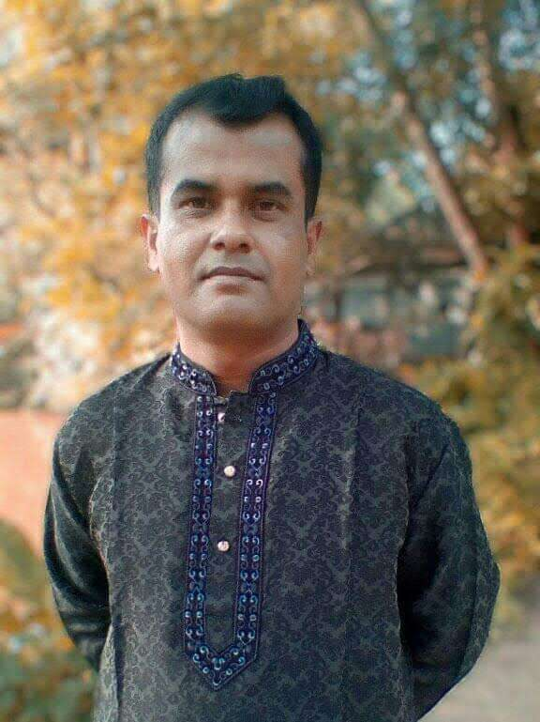
পরিচিতি
শিক্ষক পরিচিতি
পাঠ পরিচিতি
নামঃ মোহাম্মদ আল এমরান খান
পদবীঃ সহকারী শিক্ষক
ছফির উদ্দিন উচ্চ বিদ্যালয়
মোবাইল নং – ০১৬২৯-৬৮৫৬১৭
ই-মেইলঃ maaamrank@gmail.com
বিষয়ঃ ইসলাম ও নৈতিক শিক্ষা
শ্রেণিঃ নবম ও দশম
অধ্যায়ঃ তৃতীয়
পাঠঃ
সময়ঃ ২.০০
পিরিয়ডঃ ৫ম
তারিখঃ ২৮/০৬/২০২১

Slide 3
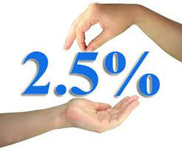
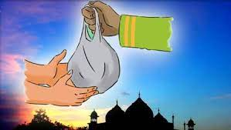
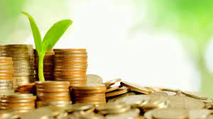
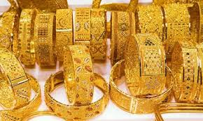
নিচের ছবি গুলো লক্ষ্য করি

Slide 4
পাঠ শিরোনাম
যাকাত

Slide 5
শিখনফল
যাকাত সম্পর্কে বলতে পারবে।
যাকাত সম্পর্কে কোরআন ও হাদিসের বাণী।
যাকাতের ধর্মীয় গুরুত্ব ব্যাখ্যা করতে পারবে ।
যাকাতের সামাজিক গুরুত্ব ব্যাখ্যা করতে পারবে ।

Slide 6
যাকাত শব্দের আভিধানিক অর্থ হলো পবিত্রতা,পরিশুদ্ধতা ও বৃদ্ধি পাওয়া।

Slide 7
যাকাত সম্পর্কে রাসূল (সাঃ) বলেছেন-

Slide 8
যাকাত সম্পর্কে আল্লাহ তায়ালা পবিত্র কোরআনে বলেছেন-

Slide 9
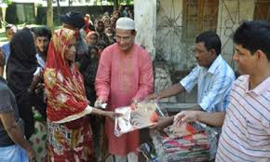

Slide 10
যাকাতের ধর্মীয় গুরুত্ব

Slide 11
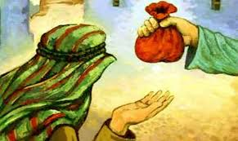

Slide 12
ইসলামের প্রথম খলিফা হযরত আবু বকর (রাঃ) যাকাত অস্বীকারকারীদের বিরুদ্ধে যুদ্ধ ঘোষণা করেছিলেন। সালাত ও সাওম শারিরীক ইবাদত। আর যাকাত হলো আর্থিক ইবাদত । সুতরাং যাকাত আদায় করা একজন মুসলিমের ইমানি দায়িত্ব ।

Slide 13
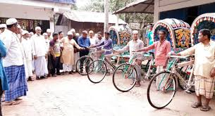
যাকাতের সামাজিক গুরুত্ব-

Slide 14
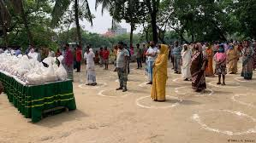

Slide 15
যাকাত সমাজ থেকে অস্থিতিশীলতা ও বিশৃঙ্খলা দূর করে পারস্পরিক সৌহার্দ স্থাপন করে।

Slide 16
দলীয় কাজ-
কয় শ্রেণির মানুষকে যাকাত দেওয়া যাবে এবং কে কে?

Slide 17
মূল্যায়ন

Slide 18
১। শতকরা কত টাকা যাকাত দিতে হয়?
ক) ৩ টাকা
খ) ৫ টাকা
গ) ২.৫ টাকা
ঘ) ৪ টাকা
২। নিসাব কি?
ক) নূন্যতম সম্পদ।
খ) পর্যাপ্ত সম্পদ।
গ) অতিরিক্ত সম্পদ।
ঘ) উপরের সবগুলো ।

Slide 19
উত্তর
১/ (গ)
২/ (ক)

Slide 20
বাড়ীর কাজ
যাকাত কাদের উপর ফরজ?

